Slide 1
수치해석 (Numerical Analysis)
선형 연립 방정식

Slide 2
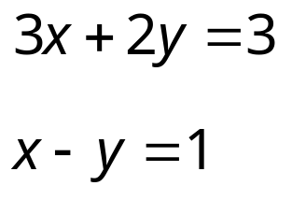


In this chapter …
선형 연립 방정식
선형 연립 방정식의 해를 구하는 문제를 다룬다.
선형 연립 방정식은 다음과 같은 연립 1차 방정식을 의미한다.
We will cover …
  선형 연립 방정식의 이해
  가우스-조단 알고리즘
  역진 대입법(후진 대입법)을 이용한 가우스 소거법
  가우스-자이달 알고리즘
Page <number>

Slide 3
We are now …
선형 연립 방정식
선형 연립 방정식의 이해
가우스-조단 알고리즘
역진 대입법을 이용한 가우스 소거법
가우스-자이달 알고리즘
Page <number>

Slide 4
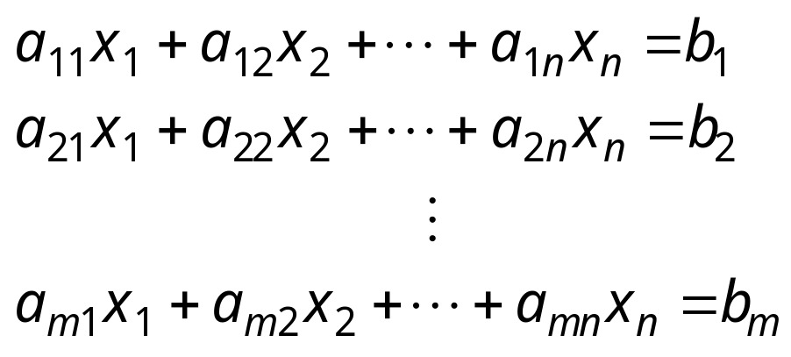
선형 연립 방정식의 형태
선형 연립 방정식의 이해
n개의 변수 (x₁, x₂, ..., x_{n})을 가지는 m개의 선형 연립 방정식
m개 방정식들을 만족하는 n개의 x_{i} 값들의 집합을 이 방정식의 해라 한다.
연립 방정식의 해는
1) 한 개 혹은 여러 개일 수 있고,
2) 무한히 많을 수도 있으며(부정),
3) 없을 수도 있다(불능).
Page <number>

Slide 5
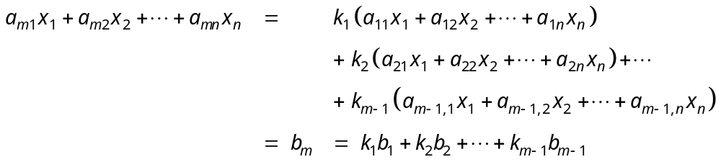
선형 의존 (Linear Dependent) (1/2)
선형 연립 방정식의 이해
하나의 방정식이 다른 방정식들의 합으로 표현될 수 있으면, 그 방정식은 다른 방정식들에 대해 선형 의존(linear dependent)한다고 정의한다.
만일 m번째 방정식이 다른 방정식들에 대해 선형 의존한다면, m번째 방정식은 다음과 같이 표현할 수 있다.
Page <number>

Slide 6
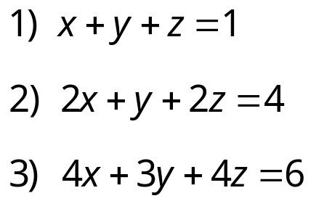
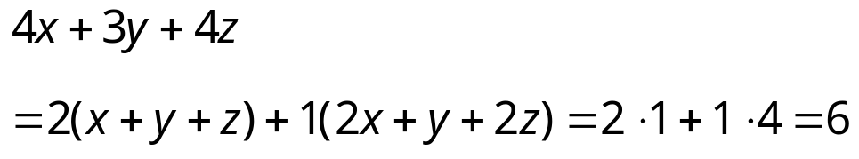
선형 의존 (Linear Dependent) (2/2)
선형 연립 방정식의 이해
3원 연립 방정식의 선형 의존 예
그런데, 다음 관계가 성립하므로,
상기 예에서 3)번 방정식은 1)번 및 2)번 방정식에 선형 의존적이다.
→ 선형 의존인 방정식은 전체 해에 영향을 주지 않으므로,
무시할 수 있다. (무시하는 것이 좋다.)
Page <number>

Slide 7

불일치 (Inconsistent) (1/2)
선형 연립 방정식의 이해
한 방정식의 좌변은 다른 방정식들의 좌변의 합으로 표현될 수 있으나, 그 방정식의 우변은 다른 방정식들의 우변의 합으로 표현할 수 없는 경우, 이들 방정식은 불일치(inconsistent)한다고 정의한다.
연립 방정식의 불일치는 다음과 같이 표현할 수 있다.
Page <number>

Slide 8
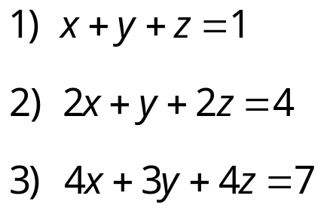
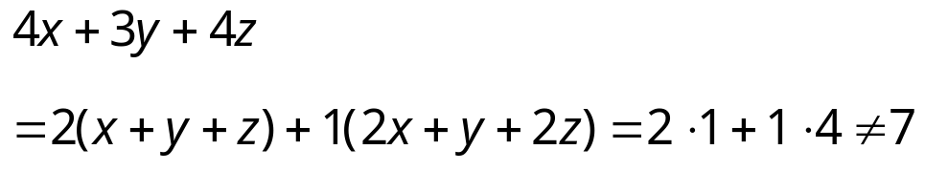
불일치 (Inconsistent) (2/2)
선형 연립 방정식의 이해
3원 연립 방정식의 불일치 예
그런데, 다음 관계가 성립하므로,
상기의 연립 방정식은 불일치이다.
→ 불일치라면 해당 연립 방정식은 해를 가지지 않는다. (불능)
Page <number>

Slide 9
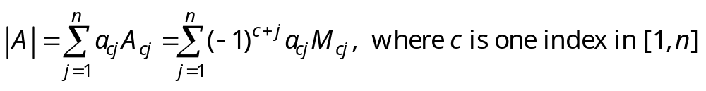
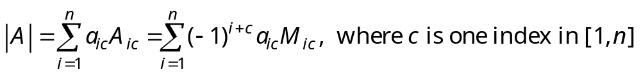
크레이머(Cramer)의 법칙 (1/6)
선형 연립 방정식의 이해
행렬식의 정의
A = [a]가 1 x 1 행렬이면 A의 행렬식은 |A| = a이다(det(A)라고도 표현).
A가 n x n 행렬이면, 소행렬(minor) M_{ij}는 행렬 A의 i행과 j열을 소거하여 얻은 (n-1)x(n-1) 부분행렬의 행렬식이다.
M_{ij}와 관련된 여인자(cofactor) A_{ij}는 A_{ij} = (-1)^{i+j}M_{ij}이다.
n x n 행렬 A의 행렬식은
또는
이다.
Page <number>

Slide 10
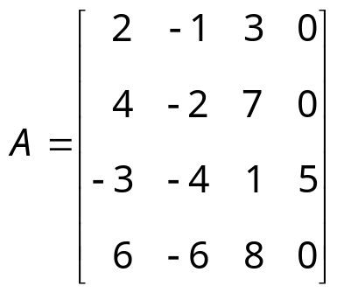
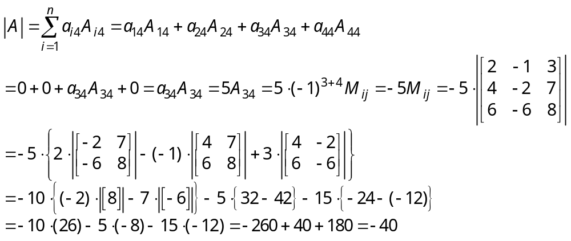
크레이머(Cramer)의 법칙 (2/6)
선형 연립 방정식의 이해
행렬식 예제
풀이: 네 번째 열(j=4)을 사용하여 전개한다.
Page <number>

Slide 11
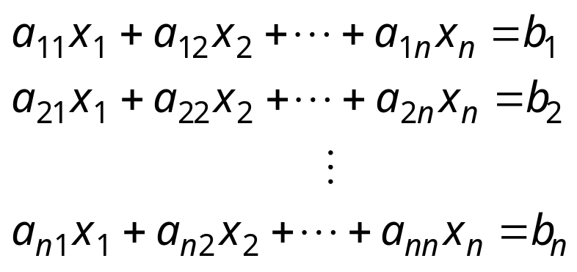
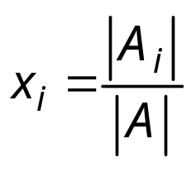
크레이머(Cramer)의 법칙 (3/6)
선형 연립 방정식의 이해
크래이머의 법칙: n원 일차 연립 방정식
의 해는 다음과 같이 구할 수 있다.
|A|는 행렬 A의 행렬식인데… A는 뭐고.. A_{i}는 뭐지?
Page <number>

Slide 12
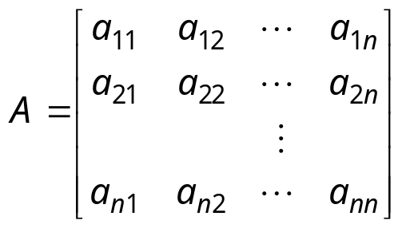
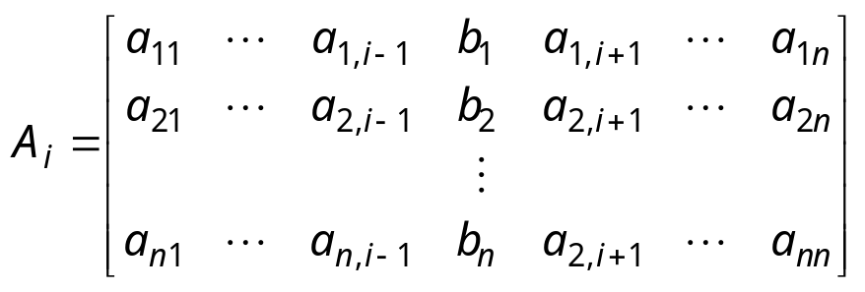
크레이머(Cramer)의 법칙 (4/6)
선형 연립 방정식의 이해
다음과 같은 n원 일차 연립 방정식이 있을 때,
A와 A_{i} 는 각각 다음과 같이 정의한다.
Page <number>

Slide 13
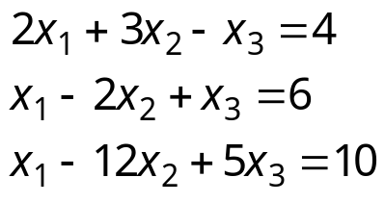
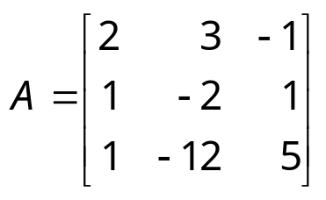
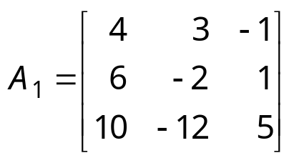
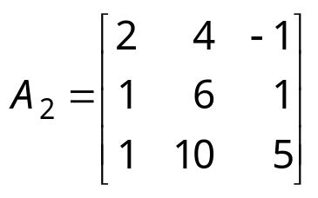
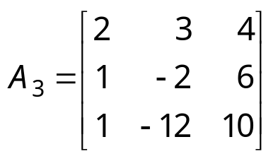
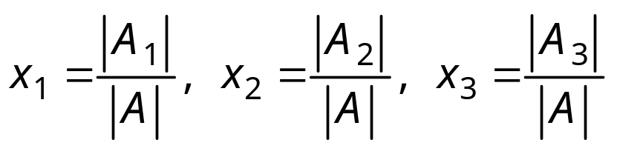
크레이머(Cramer)의 법칙 (5/6)
선형 연립 방정식의 이해
크레이머 법칙의 적용 예제
실제 계산을 수행해 보세요…
Page <number>

Slide 14
크레이머(Cramer)의 법칙 (6/6)
선형 연립 방정식의 이해
크레이머 법칙 적용의 문제점:
일반적으로, n x n 행렬의 행렬식을 계산하려면, O(n!)의 곱셈(나눗셈)과 덧셈(뺄셈) 연산이 필요하다.
→ 변수가 적은 경우에는 처리가 가능하나, 변수가 많아지면 (컴퓨터를 사용해서도) 처리가 매우 어렵다.
Page <number>

Slide 15
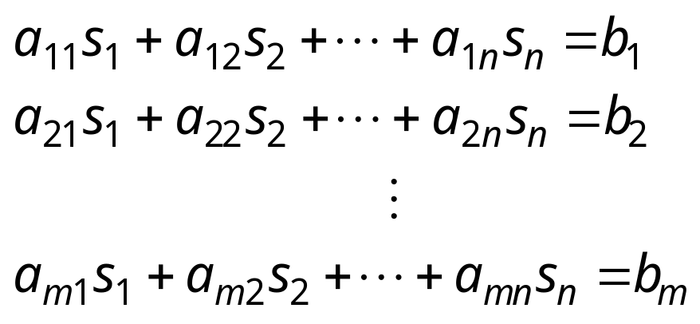
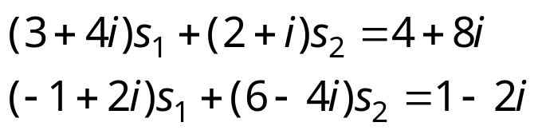
복소수 방정식 (1/5)
선형 연립 방정식의 이해
지금까지 다룬 연립 방정식에 있어서, 모든 계수는 실수라 가정하였다.
그러나, 보다 일반화하면 연립 방정식의 계수는 복소수이다.
예를 들어, 다음 연립 방정식에서 a_{ij} 및 b_{i} 복소수인 경우이다.
복소수 계수를 갖는 연립 방정식의 경우, 해도 또한 복소수이다.
Page <number>

Slide 16
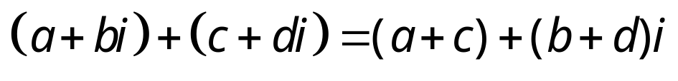
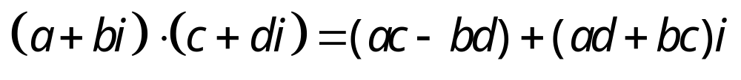
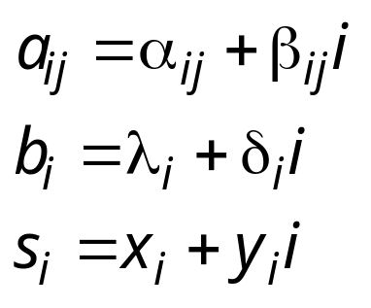
복소수 방정식 (2/5)
선형 연립 방정식의 이해
복소수의 성질: 실수부와 허수부가 서로 독립적이기 때문에 서로 분리해서 다룰 수 있다.
다음은 이러한 독립성을 보여주는 복소수 덧셈과 곱셈의 예를 나타낸다.
따라서, 연립 방정식의 각 계수를 실수부와 허수부로 구분하여 나타낸다.
Page <number>

Slide 17
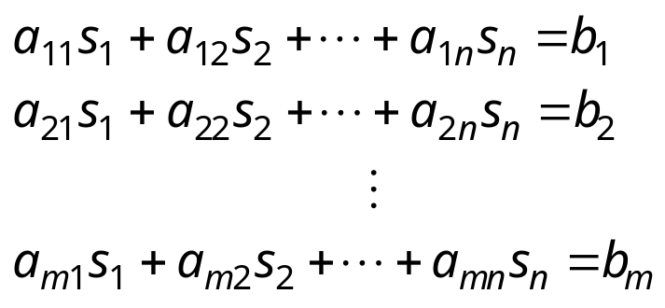
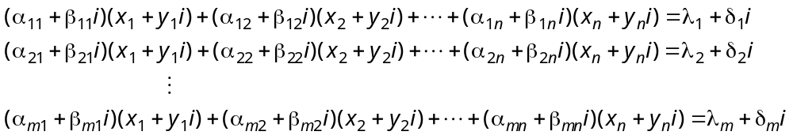
복소수 방정식 (3/5)
선형 연립 방정식의 이해
원래 방정식을 실수부 및 허수부로 분리한 표기법으로 기술한다.
Page <number>

Slide 18
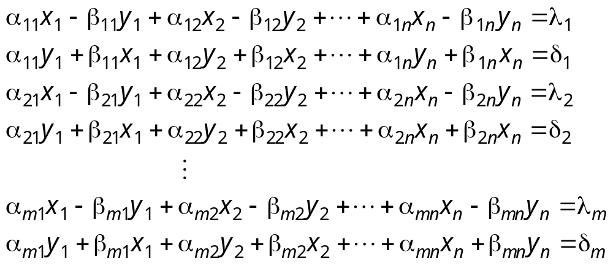
복소수 방정식 (4/5)
선형 연립 방정식의 이해
실수부와 허수부를 분리하여 실수 계수만을 가지는 연립 방정식을 구성한다. → 결과적으로, 원래의 2배의 방정식이 만들어진다.
변경한 후에는 실계수 연립 방정식 알고리즘을 사용하여 해를 찾는다.
Page <number>

Slide 19
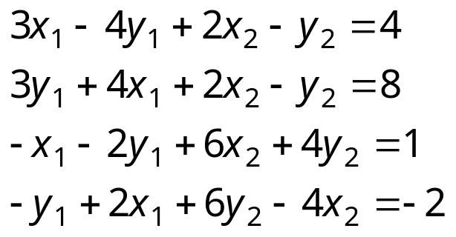
복소수 방정식 (5/5)
선형 연립 방정식의 이해
복소수 방정식을 실계수 방정식으로 변경하는 예제
Page <number>

Slide 20
We are now …
선형 연립 방정식
선형 연립 방정식의 이해
가우스-조단 알고리즘
역진 대입법을 이용한 가우스 소거법
가우스-자이달 알고리즘
Page <number>

Slide 21
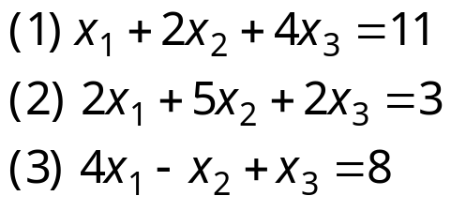

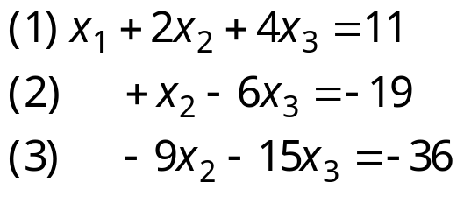

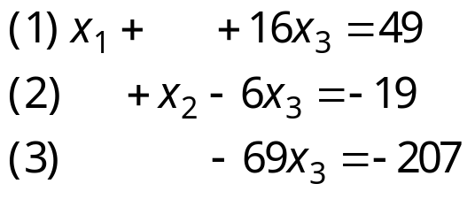
연립 방정식의 풀이 예제 (1/2)
Gauss-Jordan Algorithm
다음과 같은 3원 1차 연립 방정식이 있다고 하자.
방정식에 대한 곱셈 및 덧셈을 통하여 다음과 같이 해를 구할 수 있다.
Page <number>

Slide 22
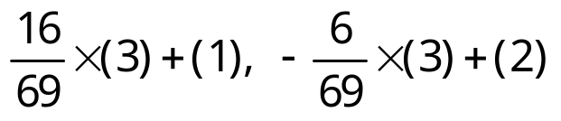
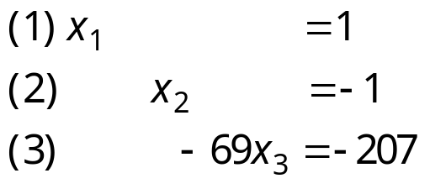

연립 방정식의 풀이 예제 (2/2)
Gauss-Jordan Algorithm
이와 같이 방정식에 대한 상수 곱셈 및 방정식 간의 덧셈으로 해를 구하는 방식이 가우스-조던 방법이다.
Page <number>

Slide 23
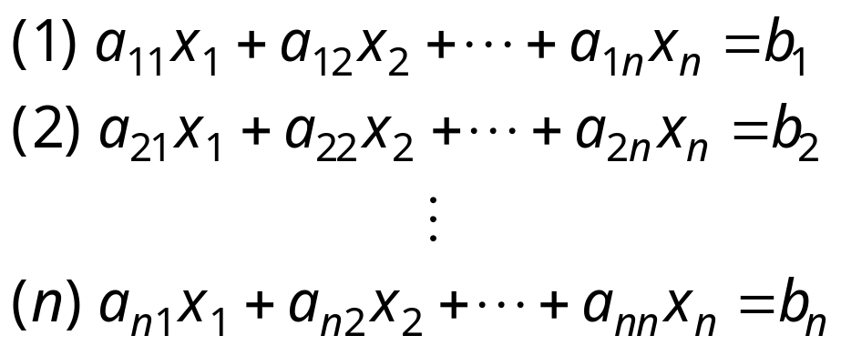
가우스-조단 방법의 개념 (1/4)
Gauss-Jordan Algorithm
방정식에 대한 상수 곱셈, 방정식들간의 덧셈을 통하여 동치인 새로운 방정식을 만들 수 있다.
가우스-조던 방법은 이러한 성질을 사용하여 연립 방정식을 해결한다.
n원 1차 연립 방정식에 대한 가우스-조단 방법은 다음과 같다.
1) 다음과 같은 연립 방정식에서,
Page <number>

Slide 24
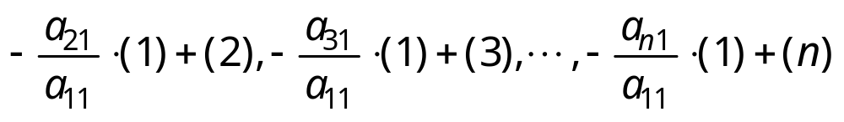
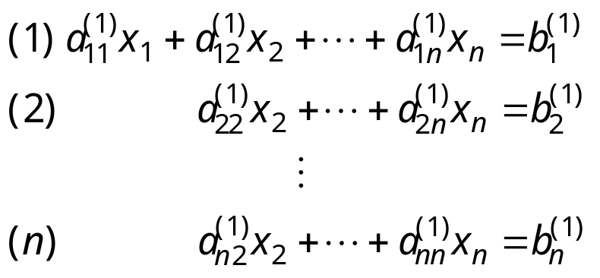
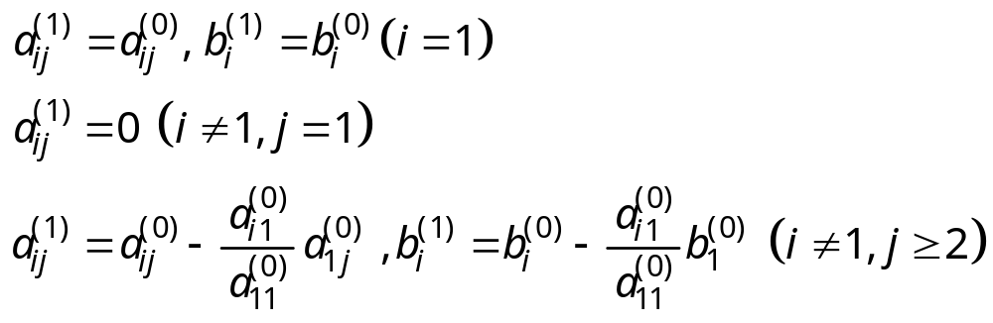
가우스-조단 방법의 개념 (2/4)
Gauss-Jordan Algorithm
2) 첫 번째 식에 얼마를 곱하여 다른 식과 덧셈을 하여, 다른 방정식에서 첫 번째 변수를 제거한다.
Page <number>

Slide 25
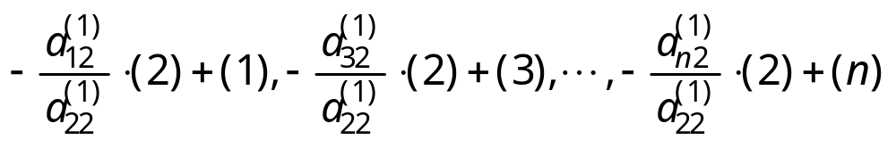
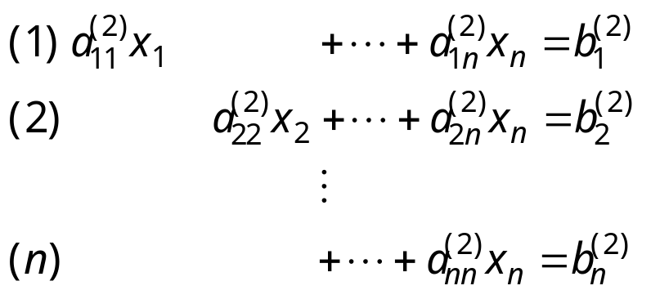
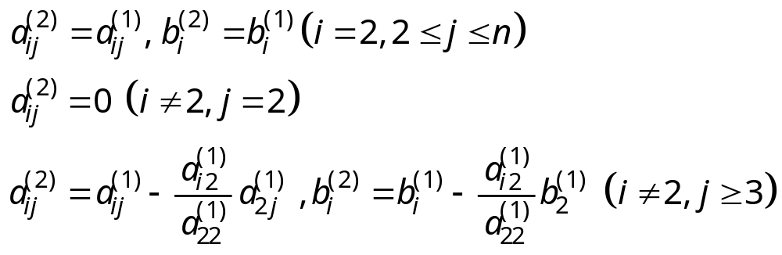
가우스-조단 방법의 개념 (3/4)
Gauss-Jordan Algorithm
3) 두 번째 식에 얼마를 곱하여 다른 식과 덧셈을 하여, 다른 방정식에서 두 번째 변수를 제거한다.
교재 p. 107의 수식에는 오류가 많습니다.
강의 TP의 내용을 참조하시기 바랍니다.
Page <number>

Slide 26
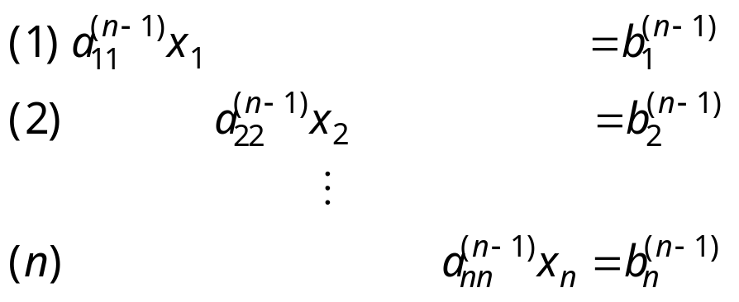
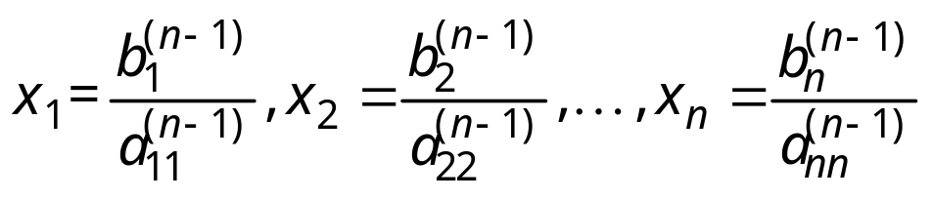
가우스-조단 방법의 개념 (4/4)
Gauss-Jordan Algorithm
4) 작업을 반복하면 결국 각 방정식의 좌변에는 하나의 변수만이 남게 된다.
5) 결국 해는 다음과 같이 구할 수 있다.
상기 작업에서 각 단계를 피봇 주기(pivot cycle)이라 하고, 각 단계에서 선택되는 방정식을 피봇 방정식(pivot equation)이라 한다.
Page <number>

Slide 27
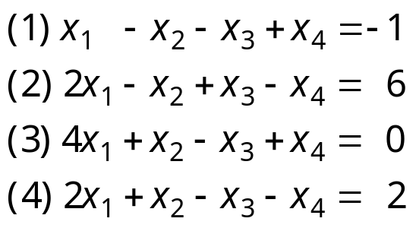
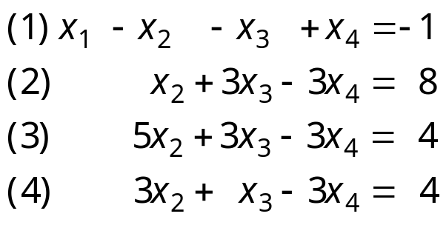
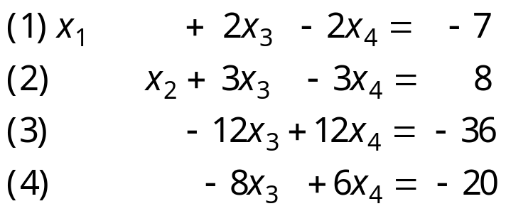
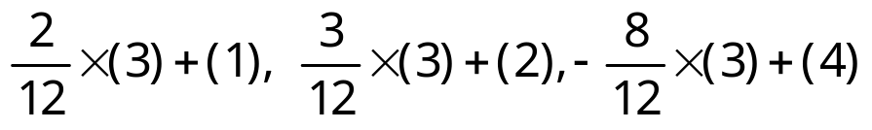
가우스-조단 방법의 예제 (1/2)
Gauss-Jordan Algorithm
Page <number>

Slide 28
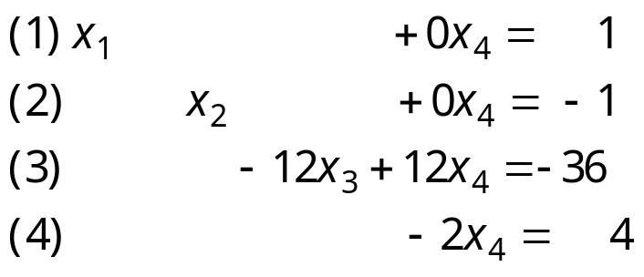
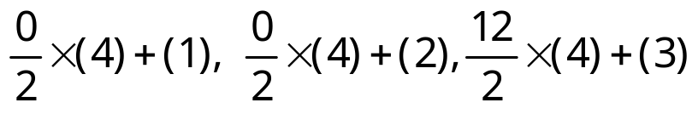


가우스-조단 방법의 예제 (2/2)
Gauss-Jordan Algorithm
Page <number>

Slide 29



선형 의존과 가우스-조단
Gauss-Jordan Algorithm
선형 의존적인 방정식이 있는 경우, 가우스-조단을 수행하는 과정에서 자연스럽게 사라진다. (방정식을 확인해 볼 것)
Page <number>

Slide 30


불일치와 가우스-조단
Gauss-Jordan Algorithm
불일치가 있는 경우, 가우스-조단 방법에서는 진리 값이 거짓인 명제가 발생한다. (불능) (방정식을 확인해 볼 것)
Page <number>

Slide 31


부정과 가우스-조단
Gauss-Jordan Algorithm
n원 연립 방정식에서 방정식의 개수가 n보다 작으면, 일반적으로 여러 개의 근(혹은 무수한 근)이 존재할 수 있다. (부정)
Page <number>

Slide 32
가우스-조단 알고리즘
Gauss-Jordan Algorithm
procedure gauss-jordan(a_{ij}, b_{i}: real numbers, n: integer)
{ a_{ij} are coefficients. (1 ≤ i,j ≤ n)}
{ b_{i} are results. (1 ≤ i ≤ n)}
{ n is # of variables. (we assume that # of variables = # of equations.}
for k := 1 to n // pivot cycle
for i := 1 to n // i-th equation
begin
c := a_{ik}/a_{kk};
for j := k to n
begin
if i = k then a_{ij} := a_{ij}, b_{i} := b_{i}; {actually, this line is not required.}
else if (i ≠ k) and (j = k) then a_{ij} := 0;
else if (i ≠ k) and (j > k) then a_{ij} := a_{ij} – c⋅a_{kj};
end
if i ≠ k then b_{i} := b_{i} – c⋅b_{k};
end
Page <number>

Slide 33

가우스-조단 프로그램 (1/3)
Gauss-Jordan Algorithm
입력을 파일에서 받아들이며, 각 피봇 주기별로 결과를 출력한다.
Page <number>

Slide 34

가우스-조단 프로그램 (2/3)
Gauss-Jordan Algorithm
Page <number>

Slide 35

가우스-조단 프로그램 (3/3)
Gauss-Jordan Algorithm
Page <number>

Slide 36

가우스-조단 프로그램 실행 결과 I (1/2)
Gauss-Jordan Algorithm
사용한 연립 방정식
입력 파일 구성
Page <number>

Slide 37

가우스-조단 프로그램 실행 결과 I (2/2)
Gauss-Jordan Algorithm
Page <number>

Slide 38


가우스-조단 프로그램 실행 결과 II (1/2)
Gauss-Jordan Algorithm
사용한 연립 방정식
입력 파일 구성
Page <number>

Slide 39

가우스-조단 프로그램 실행 결과 II (2/2)
Gauss-Jordan Algorithm
Page <number>

Slide 40


가우스-조단 프로그램 실행 결과 III (1/2)
Gauss-Jordan Algorithm
사용한 연립 방정식
입력 파일 구성
Page <number>

Slide 41

가우스-조단 프로그램 실행 결과 III (2/2)
Gauss-Jordan Algorithm
Page <number>

Slide 42
We are now …
Back substitution
선형 연립 방정식의 이해
가우스-조단 알고리즘
역진 대입법을 이용한 가우스 소거법
가우스-자이달 알고리즘
Page <number>

Slide 43

역진 대입법의 동기 및 삼각화 개념
Back substitution
가우스-조던의 문제점: n개의 변수를 갖는 n개의 방정식을 풀고자 할 경우, 일반적으로 n²의 연산(곱셈, 덧셈 등)이 필요하다.
삼각화의 의미: 연립 방정식을 궁극적으로 다음과 같은 삼각형 형태로 나타내는 방식을 의미한다.
역진 대입법: 삼각화된 연립 방정식을 마지막 방정식에서 시작하여 차례로 대입하여 모든 변수의 해를 구하는 방식을 의미한다.
Page <number>

Slide 44




역진 대입법(Back Substitution) 개념 (1/2)
Back substitution
이 방법은 실제 우리가 “대입법”이라고 알고 있는 방법이다.
(역진) 대입법을 사용한 연립 방정식 풀이 예제
Page <number>

Slide 45




역진 대입법(Back Substitution) 개념 (2/2)
Back substitution
Page <number>

Slide 46
역진 대입법 알고리즘 및 프로그램
Back substitution
가우스-조단 방법을 수정하여 알고리즘 및 프로그램을 만들 수 있다.
Please do it your self…
You may see this program in the exam.
Page <number>

Slide 47

오차 방정식 – 동기
Back substitution
컴퓨터는 수를 표현하는 한계에 의하여 원하는 정확도의 답을 얻을 수 없는 경우가 있다.
즉, 컴퓨터는 실수 연산에 대해 유효숫자 만을 다루기 때문에, 연산이 누적될 수록 오차가 커지게 된다.
컴퓨터에서 오차가 발생하는 실제 예제
Page <number>

Slide 48


오차 방정식 – 개념 (1/3)
Back substitution
오차가 발생한 경우, 오차들을 위한 방정식을 새롭게 만들어 더욱 정확한 해를 구하는 방식이다.
다음 연립 방정식
을 풀어서 나온 해가 와 같다고 하자.
그런데, 상기 해는 실제 해가 아니라 오차를 포함할 수 있다.
Page <number>

Slide 49



오차 방정식 – 개념 (2/3)
Back substitution
오차를 포함한 해 을 원래의 연립 방정식에 대입하면, 다음과 같이 새로운 b_{i}^{e} 값을 구할 수 있다.
실제 해 와 오차를 포함한 해의 차이를 다음과 같이 둔다.
Page <number>

Slide 50


오차 방정식 – 개념 (3/3)
Back substitution
원래 방정식에서 새로운 방정식을 빼고, 이를 Δx_{i}를 사용하여 나타낸다.
상기 새로운 연립 방정식을 풀어서 Δx_{i}의 해를 구하고, 이를 사용하여 실제 해(실은 오차가 더욱 줄어들어 실제 해에 가까워진 해)를 구한다.
Page <number>

Slide 51



오차 방정식 – 예제 (1/3)
Back substitution
1) 다음과 같은 연립 방정식이 있다고 하자.
2) 이 방정식의 실제 해는 다음과 같다.
3) 만일, 컴퓨터가 세 개의 유효 숫자만 다루고 나머지를 버린다면,
다음과 같이 오차를 포함한 해가 나올 것이다.
Page <number>

Slide 52


오차 방정식 – 예제 (2/3)
Back substitution
4) 오차를 포함한 해를 원래 방정식에 대입하여 계산한다.
5) 세 개의 숫자만이 유효하므로, 결과 값을 다음과 같이 구할 수 있다.
Page <number>

Slide 53


오차 방정식 – 예제 (3/3)
Back substitution
6) 앞서 방정식 1)에서 5)를 서로 빼서 오차로 구성된 연립 방정식을 만든다.
7) 오차로 구성된 방정식을 (컴퓨터로) 풀면 다음 해를 구할 수 있다.
8) 오차 변수의 해를 원래 방정식에 대입하여 좀 더 나은 해를 구한다.
Page <number>

Slide 54
We are now …
Gauss-Seidal Algorithm
선형 연립 방정식의 이해
가우스-조단 알고리즘
역진 대입법을 이용한 가우스 소거법
가우스-자이달 알고리즘
Page <number>

Slide 55
가우스-자이달 방법의 동기 (1/2)
Gauss-Seidal Algorithm
가우스-조단 방법 등은 방정식의 개수가 수십 개인 작은 연립 일차 방정식에서 상당히 정확한 해를 제공한다.
반면에, 미지수(변수)의 개수가 수백~수천 개 이상인 연립 방정식의 경우,
1) 산술 연산의 수가 많아 계산 시간이 많이 걸리고,
2) 개별 연산에서 발생하는 오차가 누적되어 상당히 부정확한 해를
구하게 된다는 결함이 있다.
Page <number>

Slide 56
가우스-자이달 방법의 동기 (2/2)
Gauss-Seidal Algorithm
가우스-자이달 방법과 같은 반복 계산법은 미지수가 많은 연립 방정식의 해를 구하기 위한 방법으로서,
1) 허용되는 오차를 조절함으로써 산술 연산의 수를 조정할 수 있으며,
2) 이를 통해 실질적으로는 오차가 적은 해를 빠르게 구할 수 있다.
반복 계산법의 종류
  자코비(Jacobi) 반복 계산법
  가우스-자이달 반복 계산법
  SOR(Successive OverRelaxation)법
Page <number>

Slide 57
가우스-자이달 방법의 직관적 설명
Gauss-Seidal Algorithm
지금까지의 방법은 분석적 방법을 컴퓨터에 적용한 것이라 할 수 있다.
반면에, 가우스-자이달 방법은 수치해석적 방법이다. 즉,
1) 해를 계산 초기에 임의로 가정하고,
2) 다음 단계에서 이전 해를 사용하여 더 나은 해를 구성하고,
3) 상기 2)의 과정을 반복하여 원하는 수준의 해를 찾아낸다.
가우스-자이달 방법은 반복을 통하여 해를 구해내므로, 반복 계산법(iteration method)에 해당한다.
Page <number>

Slide 58



가우스-자이달 방법의 예제 (1/2)
Gauss-Seidal Algorithm
다음 연립 방정식을 가우스-자이달 방법으로 해결한다.
초기값을 할당한다.
(당연한 이야기지만, 초기값이 해에 가까울 수록 방정식이 빨리 풀린다.)
첫 번째 방정식에서 첫 번째 변수를 제외한 다른 변수에 현재 해를 대입하여 첫 번째 변수의 값을 구한다.
Page <number>

Slide 59



가우스-자이달 방법의 예제 (2/2)
Gauss-Seidal Algorithm
두 번째 방정식에서 두 번째 변수를 제외한 다른 변수에 현재 해를 대입하여 두 번째 변수의 값을 구한다.
세 번째 방정식에서 세 번째 변수를 제외한 다른 변수에 현재 해를 대입하여 세 번째 변수의 값을 구한다.
다시 처음으로 돌아가서 원하는 정확도를 얻을 때까지 상기 과정을 반복한다. 일반적으로 정확도는 다음과 같이 정의한다.
Page <number>

Slide 60

가우스-자이달 방법의 계산식
Gauss-Seidal Algorithm
가우스-자이달 방법의 해를 계산하는 식은 다음과 같다.
Page <number>

Slide 61


가우스-자이달 알고리즘
Gauss-Seidal Algorithm
procedure gauss-seidal(a_{ij}, b_{i}, x_{i}, ε: real numbers, n: integer)
{ a_{ij} are coefficients(1 ≤ i,j ≤ n), b_{i} are results(1 ≤ i ≤ n), x_{i} are initial values(1 ≤ i ≤ n).}
{ ε is a user-specified tolerance.}
{ n is # of variables. (we assume that # of variables = # of equations.}
e := ∞;
while (e > ε) begin
for i := 1 to n
begin
end
end
Page <number>

Slide 62

가우스-자이달 프로그램 (1/4)
Gauss-Seidal Algorithm
Page <number>

Slide 63

가우스-자이달 프로그램 (2/4)
Gauss-Seidal Algorithm
Page <number>

Slide 64

가우스-자이달 프로그램 (3/4)
Gauss-Seidal Algorithm
Page <number>

Slide 65

가우스-자이달 프로그램 (4/4)
Gauss-Seidal Algorithm
Page <number>

Slide 66



가우스-자이달 프로그램 실행 결과 I(1/2)
Gauss-Seidal Algorithm
사용한 연립 방정식
초기 해
입력 파일 구성
Page <number>

Slide 67

가우스-자이달 프로그램 실행 결과 I(2/2)
Gauss-Seidal Algorithm
Page <number>

Slide 68



가우스-자이달 프로그램 실행 결과 II(1/2)
Gauss-Seidal Algorithm
사용한 연립 방정식
초기 해
입력 파일 구성
Page <number>

Slide 69

가우스-자이달 프로그램 실행 결과 II(2/2)
Gauss-Seidal Algorithm
가우스-자이달 알고리즘의 경우, 방정식의 종류, 초기 해의 값에 따라서 발산하는 경우가 많이 발생한다. 또한, 현재는 컴퓨터 성능의 획기적 개선으로 인하여,가우스-자이달 방법보다는 정확한 해를 구하는 가우스-조던 방법이 더욱 바람직하다.
Page <number>

